Slide 1

Nested Kernel: An Operating System Architecture for Intra-Kernel Privilege Separation ASPLOS 2015
汇报人：刘文清

Slide 2
目录
研究背景与意义
国内外研究现状
研究内容
方案设计
评估
CONTENTS

Slide 3
01
背景

Slide 4


背景与意义
一体化操作系统设计
模块之间耦合度高，其中一项被破坏导致整个系统崩溃
相关示例
windows
linux
mac os
Notes:
内核中的功能模块在代码实现的时候耦合度较高，或者功能实现代码中，模块之间的隔离性不高，攻击者实现控制流攻击等导致特权级的隔离性被破坏，当系统代码中的一项被破坏了，其余的功能部分也会被攻击。

Slide 5
背景与意义
一体化操作系统设计
安全机制（SMEP、DEP）被恶意关闭
攻击：内核恶意软件或者内存覆写攻击
Notes:
内核本身会有许多保护机制，SMEP、DEP等等，但是当攻击者攻陷系统后，这些机制会被关闭，系统的安全防护就会收到影响。

Slide 6
背景与意义
一体化操作系统防护方案设计
通过特权隔离的方式实现一个安全域将功能进行隔离，防止某一功能的缺陷导致整个系统的崩溃
内核的许多保护机制，SMEP、DEP等等，能够持续运行而不被恶意关闭
Notes:
Uber Uber主动公开了去年曾向黑客支付10万美元封口费以隐瞒5700万账户数据泄露事件。
7据了解，两名黑客通过外部代码托管网站GitHub获得了Uber工程师在AWS上的账号和密码，从而盗取了500万乘客的姓名、电子邮件和电话号码，以及约60万名美国司机的姓名和驾照号码。
埃森哲公布，其不小心任由大量的秘密数据存放在四台未加保护的云服务器上，泄露了高度敏感的密码和解密密钥，从而有可能为公司及其客户造成严重破坏。

Slide 7
国内外研究现状
微内核、VMM
微内核需重新设计和实现操作系统
使用VMM创建隔离区域实现保护，导致一定的性能开销和语义鸿沟问题
SFI（软件隔离）、页保护
通过对当前的商业操作系统进行剥离，形成许多的隔离保护域。
引发一定的性能开销、对内核的核心代码可信
Notes:
抛弃一体化设计，将关键的功能保护起来
软件隔离和页保护是通过对当前的商业操作系统进行剥离，形成许多的隔离保护域。
页保护是指通过对功能代码所在的物理页进行读写执行权限控制，阻止控制流攻击等等。

Slide 8
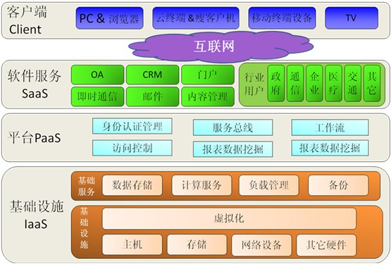
背景与意义
国内外研究现状
抛弃一体化设计，将关键的功能保护起来
微内核、VMM
微内核需重新设计和实现操作系统
使用VMM创建隔离区域实现保护，导致一定的性能开销和语义鸿沟问题
SFI（软件隔离）、页保护
引发一定的性能开销、对内
核的核心代码可信
Notes:
软件隔离和页保护是通过对当前的商业操作系统进行剥离，形成许多的隔离保护域。

Slide 9
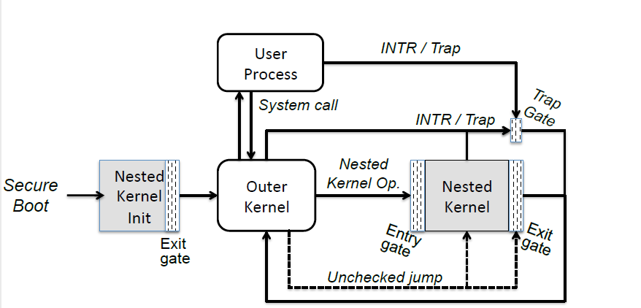
研究内容
方案——嵌套内核
利用MMU，IOMMU，WP 位，在同一硬件层面实现两个虚拟特权，即特权分离。
outer域
不可信内核部分
intral域
可信部分，保护一小块内核代码和数据，outer域不可访问
当outer域active时，保证系统的保护机制不可以被恶意关闭
Notes:
控制对部分内存的访问要控制MMU中的管理该部分内存页的页表项，以至于控制对该部分内存的读写执行操作。

Slide 10
威胁模型
威胁
内核不可信，攻击者可以篡改outer域的内核代码、CPU状态、控制流、内核安全机制等。
攻击方式
关闭WP，改intral域代码所在页表页属性；执行控制流攻击，改函数地址等；篡改intral域数据
假设
启动可信，硬件可信，安全机制不存在漏洞
Notes:
嵌套虚拟化（Cloudvisor Tinycheeker ）
基本概述
在一个Hypervisor上运行另一个Hypervisor，将原来监控器的控制权的下降，限制了其对虚拟机资源的访问，从而提供隔离性。
缺点
切换开销较大（两个不同特权级别的Hypervisor切换 特权寄存器的访问 ）
使得代码更复杂

Slide 11
研究内容
方案——intral域
可信区域
intral域不被破坏——配置MMU使得部分页表页（指向intral）为只读，阻止区域被恶意篡改
保护机制使能——intral域控制WP、SMEP等的enable/disable
关键数据保护——监控数据访问、并记录日志
Notes:
控制对部分内存的访问要控制MMU中的管理该部分内存页的页表项，以至于控制对该部分内存的读写执行操作。
intral域所在内存不被破坏——配置MMU可以使得部分页表页被恶意篡改
隔离控制对关键数据的访问、write-logging（实现对关键数据结构的访问记录）
一次性写 追加写 写日志

Slide 12
研究内容
基本贡献
通过MMU和寄存器的访问控制实现对内存的保护，未使用VMM的帮助（编译器技术）
对intral内存区域数据访问保护，write-once技术（系统调用表）write-logging（检测后门）
对内核代码运行时的完整性保护
Notes:
控制对部分内存的访问要控制MMU中的管理该部分内存页的页表项，以至于控制对该部分内存的读写执行操作。
基本贡献
嵌套内核架构，通过写-mediation和写日志的方式实现intral内核的安全保护
通过MMU和寄存器的访问控制实现对内存的保护，未使用VMM的帮助（编译器技术）
对intral内存区域数据访问保护，write-once技术（系统调用表）write-logging（检测后门）
对内核代码运行时的完整性保护

Slide 13
基本原则
将资源访问控制和资源隔离开
mmu的更新和mmu隔离开
OS一体化设计，不使用额外的模块
基于MMU状态的权限分离
较低的性能开销

Slide 14
所要实现的基本功能
MMU映射监控
当outer kernel运行时被保护的数据的映射是只读的
写保护机制一直是运行的（WP位一直为1）
intral域的写保护机制
intral域内存区域是nested kernel代码分配和管理，为实现数据保护
阻止关键数据和系统调用表指针在运行时被恶意篡改
内存分配（静态和动态分配）、释放、写操作被监控
监控DMA映射
使用IOMMU表阻止映射到intral域中的保护的数据

Slide 15
威胁模型
威胁
内核不可信，攻击者可以篡改outer域的内核代码、CPU状态、控制流、内核安全机制等。
假设
nested内核代码——可信，启动可信，硬件可信，所实现的安全机制不存在漏洞

Slide 16
设计
MMU映射监控
当outer kernel运行时intral域内存的映射（页表页）只读
保护机制一直是运行的（DEP等使能）
intral域的数据写保护机制
阻止关键数据和系统调用表指针在运行时被恶意篡改
内存分配（静态和动态分配）、释放、写操作被监控
监控DMA映射
使用IOMMU表阻止映射到intral域中的保护的数据
Notes:
MMU映射监控
当outer kernel运行时被保护数据的映射是只读的
写保护机制一直是运行的（WP位一直为1）
intral域的写保护机制
intral域内存区域是nested kernel代码分配和管理，为实现数据保护
阻止关键数据和系统调用表指针在运行时被恶意篡改
内存分配（静态和动态分配）、释放、写操作被监控
监控DMA映射
使用IOMMU表阻止映射到intral域中的保护的数据

Slide 17
设计
MMU映射监控
intral的PTP（页表内存页）被映射为只读
CR3加载非恶意的页表入口地址
写保护机制一直enable（WP位一直为1）
intral域监控CR4 CR3等寄存器的更新

Slide 18
设计
使能写保护机制
保护模式启用（PE位）、分页启用（PG位）和写保护启用（WP位）位在CR0中设置；物理地址扩展（PAE位）在CR4中设置；长模式启用（LME位）位在EFER模型特定寄存器（MSR）中设置。
策略
CR0寄存器中WP和PG位由于outer域运行前设置
intral域剥夺WP位更改权限
intral域剥夺PG位更改权限
intral域剥夺中断处理改权限，IDT写保护、IDTR更新保护
intral域中的栈是写保护的（多核处理器）

Slide 19
设计
分配内存数据
因保护的和未保护的数据可能共存在同一物理页上
通过更改elf加载链接，将保护的数据放在同一物理页上

Slide 20
设计
intral域的写保护策略
write-once
部分数据在运行时数值只更改一次（系统调用等内核关键数据指针不能被更改，阻止控制流劫持攻击）
write-logging
后门一般可以隐藏进程、文件、自身的行为，更改内核数据。
通过对关键数据监控写操作（值、更改的地址）来检测恶意更改攻击。
Notes:
后门

Slide 21
设计
write-logging
例子
allproc是一进程列表，同样在intral域中创建相应的allproc进程列表（PS）
拦截对allproc的所有写操作，在ps中会创建相应的进程列表
对比allproc和ps，就会发现rootkit是否存在
Notes:
后门

Slide 22
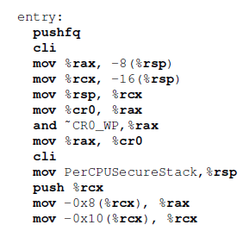
设计
环境切换
outer与intral域切换
进入到intral域时，关闭WP，outer的代码不可执行，无法破坏intral域的完整性
返回到oute域时，WP位使能
Notes:
后门

Slide 23
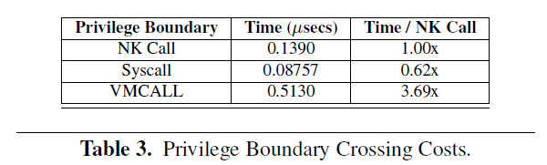
评估
微观测试
syscall 验证系统调用
NK call用于测试环境切换
vmcall 测试虚拟机启动
性能开销可以接受
Notes:
后门

Slide 24
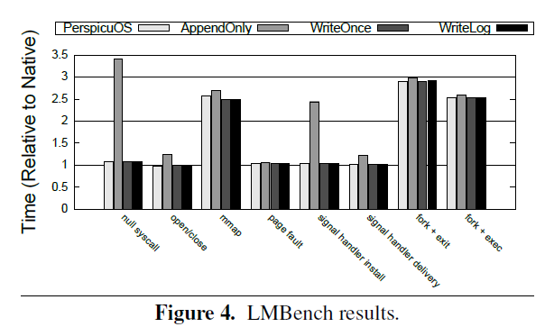
评估
微观测试
lmbench
大部分在2.5~3之间（mmap fork+exit fork+exec），引发vMMU的映射，导致环境切换，PTP的读写访问控制验证
Notes:
后门

Slide 25
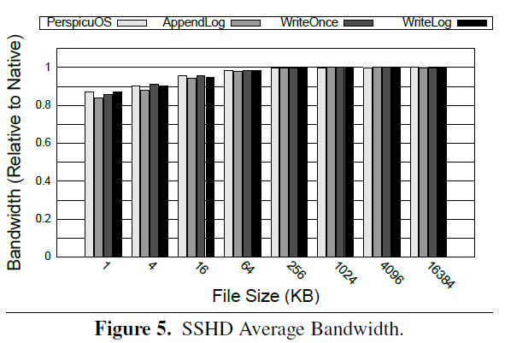
评估
应用测试
openssh server
1KB文件到16MB文件，带宽冗余20到2%
Notes:
后门

Slide 26
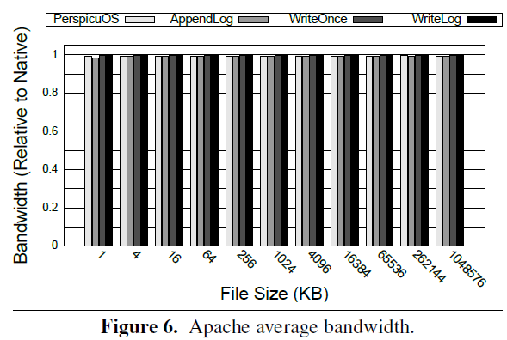
评估
应用测试
apache
性能开销可以忽略
Notes:
后门

Slide 27
总结
特权隔离
在一体化操作系统中，实现nested kernel组件，与outer kernel共存在同一硬件最高层上，同地址空间，实现了权限隔离。
数据保护
通过写保护策略实现对关键数据的保护，监测rootkit攻击。
Notes:
后门

Slide 28

Thanks

